Slide 1
HOP Naar het eerste leerjaar
Zelfredzaamheid

Slide 2
Helpen groeien naar zelfstandigheid
Zorg dragen voor het persoonlijk materiaal
Leren opruimen
Schooltas dragen
Schooltas maken
Afscheid nemen aan de schoolpoort
Vaste gewoonten
Regelmatige schoolaanwezigheid

Slide 3
Tips voor thuis
Jas aandoen
Neus snuiten
Naar toilet gaan
Handen en gezicht wassen
Alleen de tandjes poetsen
Veters strikken
Aan- en uitkleden
Geef je kind een goed gevoel van zichzelf

Slide 4
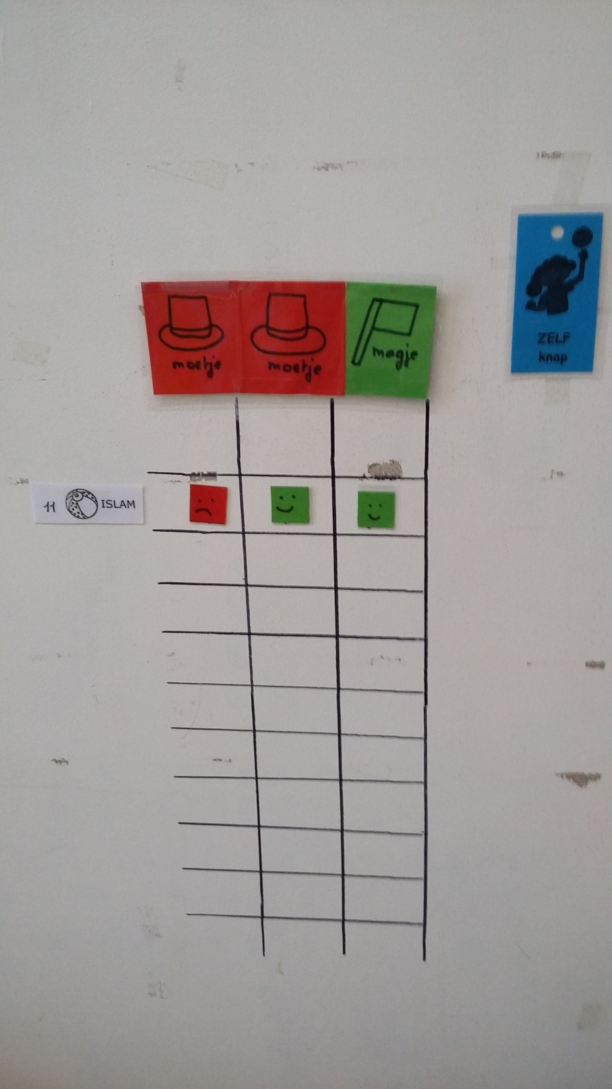

Slide 5
Zorgen voor een goede werkhouding
Zich leren concentreren
Doorzetten tot een taak is afgewerkt
Contractwerk
Keuzebord
Een spel/opdracht langer volhouden
Werken volgens een stappenplan
Werken met de beertjes

Slide 6
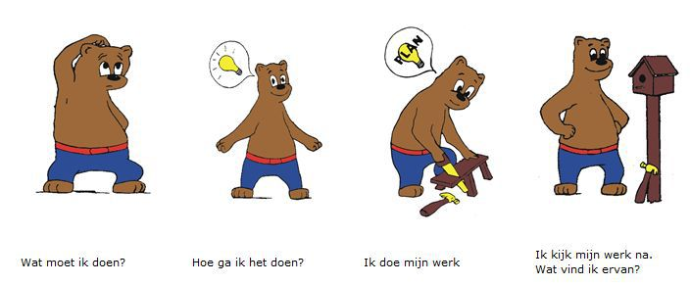

Slide 7
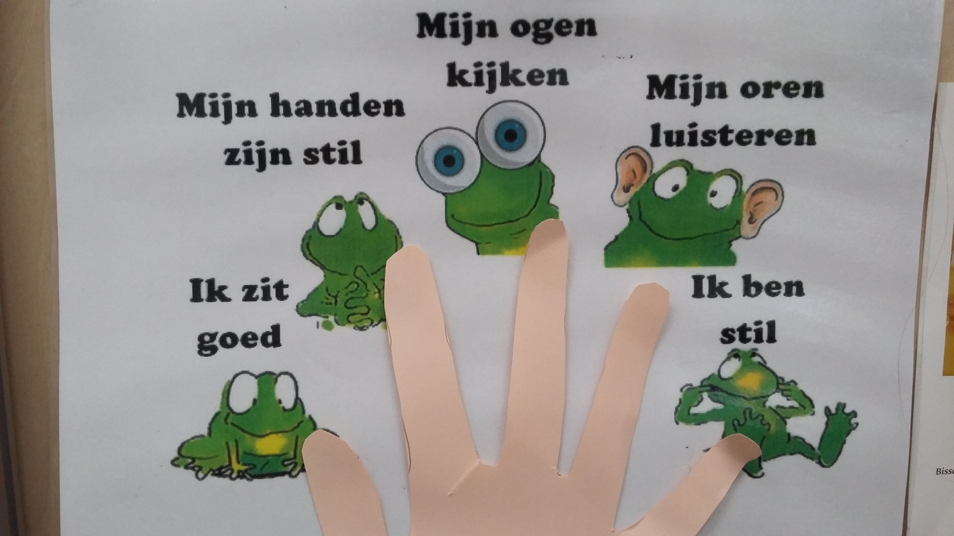

Slide 8
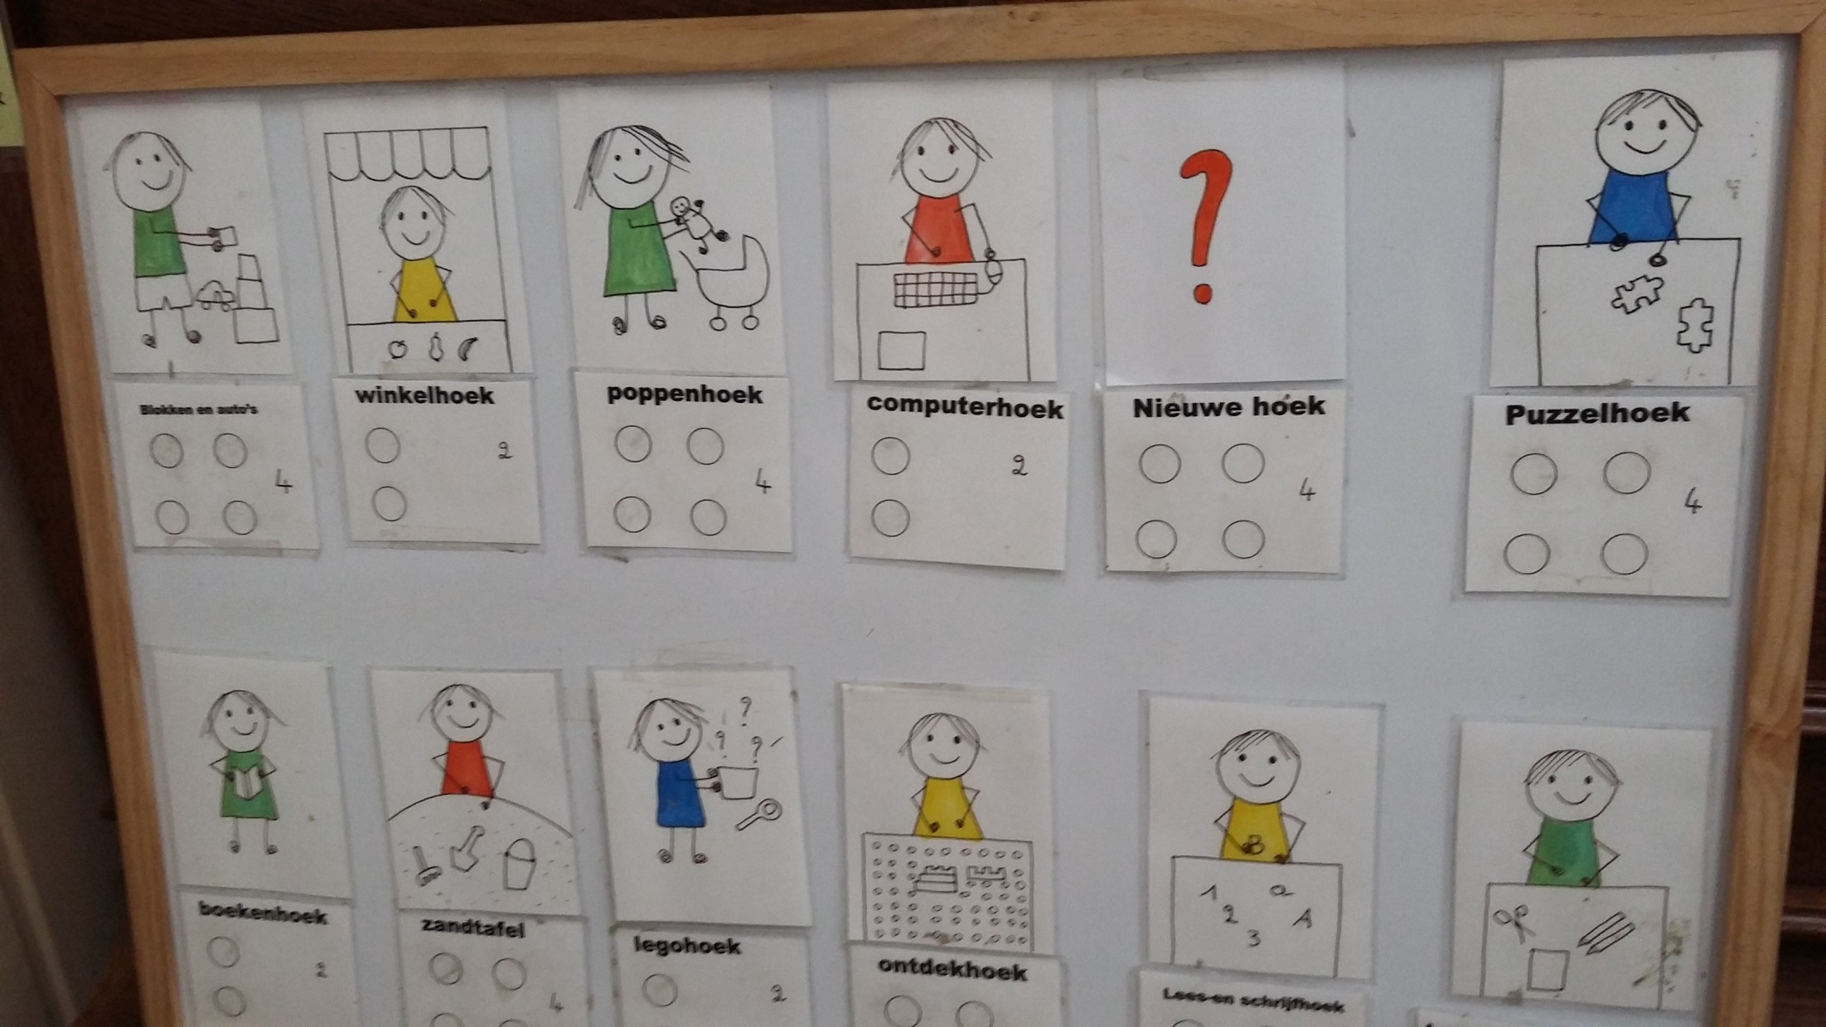

Slide 9
Tips voor thuis
Speel even mee als je kind dreigt af te haken
Een opgeruimde omgeving helpt je kind zich te concentreren
Geef het speelgoed een vaste plaats
Leer je kind het speelgoed terug te zetten voor het iets anders kiest

Slide 10
Laat je kind zelf een oplossing zoeken voor een probleem
Ik kan niet aan de puzzel
Ik kan een stoel nemen
Ik kan het aan papa vragen
Ik kan springen
...

Slide 11
Sociaal emotionele ontwikkeling
Zich goed voelen
Zelfvertrouwen
Zich betrokken voelen in de klas
Omgaan met anderen
Samen spelen
Conflicten leren oplossen
Omgaan met regels en afspraken
Omgaan met winnen en verliezen
Opmerkingen aanvaarden

Slide 12
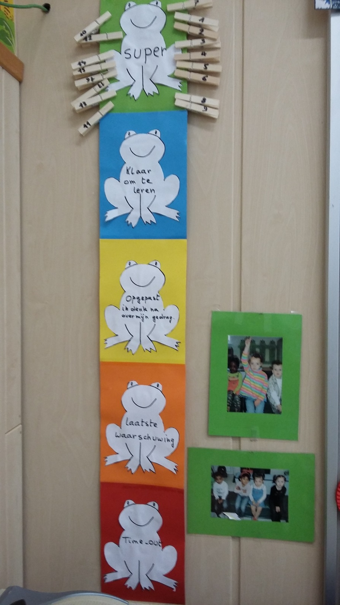

Slide 13
Tips voor thuis
Geef positieve aandacht aan wat je kind al kan
Help je kind en bemoedig waar nodig
Speel gezelschapsspelletjes samen met je kind
Steun je kind bij het zoeken naar een eigen mening
Stimuleer je kind om samen te spelen met leeftijdsgenootjes
Leer je kind omgaan met duidelijke afspraken en met de gevolgen hiervan
Moedig je kind aan om zelf een oplossing te zoeken bij ruzies
Toon interesse voor het schoolgebeuren

Slide 14
Wat is schoolrijpheid
Een kind is voldoende klaar om de overstap te maken wanneer het zonder al te veel moeite en zonder al te veel teleurstelling de taken aankan die in het eerste leerjaar op hen wachten.

Slide 15
Dit is een groeiproces
Het is het resultaat van een wisselwerking tussen het kind en zijn omgeving
Kwestie van tijd
Voor elk kind verschillend (leeftijd)
Je kan het stimuleren (al spelend)
Niet forceren
Bevestigen

